Slide 1
الوحدة الأولى عالمي المتصل

Slide 2
الدرس الأول
الدرس الثاني
الدرس الثالث
الدرس الرابع
انقر للانتقال

Slide 3
الموقع الالكتروني

Slide 4
اهداف الدرس :
معرفة الانترنت
معرفة متصفحات المواقع الالكترونية
زيارة الموقع الالكتروني
معرفة الارتباطات بالمواقع و الانتقال من خلالها

Slide 5
الإنترنت
الإنترنت هو أقرب ما يكون إلى مكتبة ضخمه يسهل الوصول إليها وبتكلفة بسيطة، حيث يمكنك زيارة أي موقع إلكتروني أو البحث عن أي معلومة تريدها بسرعة عالية.
ولتحقيق ذلك تحتاج إلى برنامج يسمى: متصفح المواقع الإلكترونية ، وجهاز حاسب آلي، واتصال بالإنترنت.

Slide 6
متصفح المواقع الإلكترونية
متصفح المواقع الإلكترونية هو برنامج تستخدمه لفتح ومشاهدة الصفحات الإلكترونية، ومن أمثلة المتصفحات الموجودة: مايكروسوفت إيدج Edge Microsoft ، وجوجل كروم Chrome Google ، وأوبرا Opera ، وسفاري Safari

Slide 7
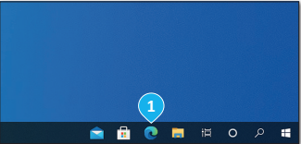
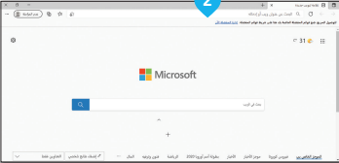
لفتح متصفح
اضغط أيقونة مايكروسوفت إيدج من شريط المهام
يتم فتح الصفحة الرئيسة للمتصفح

Slide 8
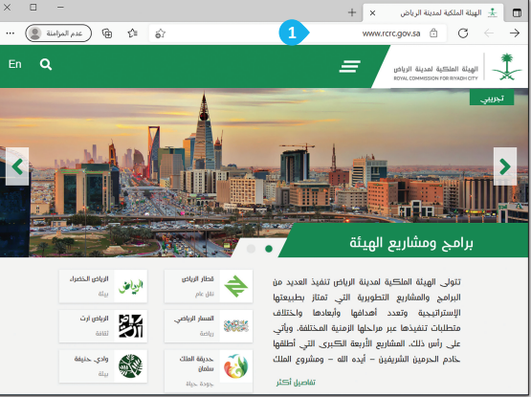
زيارة موقع إلكتروني
في شريط العنوان، اكتب عنوان الصفحة التي تريد فتحها، على سبيل المثال: موقع الهيئة الملكية لمدينة الرياض
www.rcrc.gov.sa
واضغط Enter

Slide 9
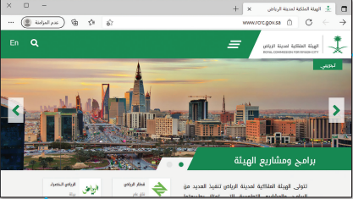
عرض المعلومات داخل الصفحة
هذا شريط التمرير

Slide 10
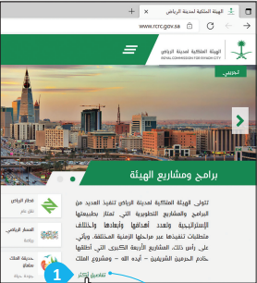
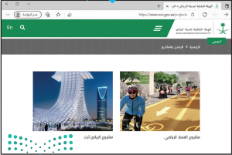
الانتقال إلى صفحات أخرى مرتبطة
يتم فتح صفحة جديدة.
هذا ارتباط تشعبي. عند وضع المؤشر على ارتباط تشعبي، يتغير السهم إلى يد صغيرة تشير إلى الارتباط.

Slide 11
لنطبق معًا

Slide 13
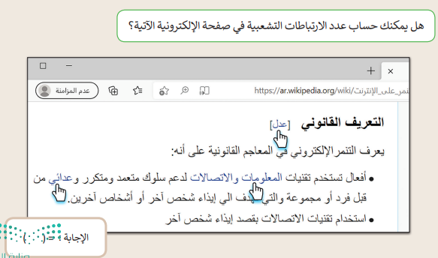
الواجب :

Slide 14
نهاية الدرس ماذا تعلمنا اليوم

Slide 15
البحث في الإنترنت

Slide 16
اهداف الدرس :
معرفة أدوات المتصفح
طريقة البحث في الانترنت

Slide 17
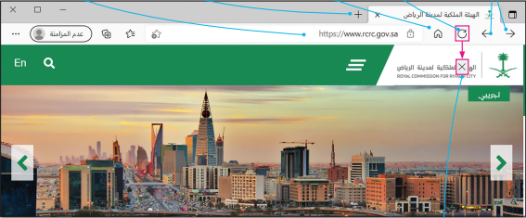
أدوات المتصفح
استخدم شريط العنوان لكتابة عنوان موقع على شبكة الإنترنت.
فتح صفحة جديدة
الانتقال إلى الصفحة الرئيسية
أعد تحميل الصفحة
الانتقال إلى الصفحة التالية
للرجوع إلى الصفحة السابقة
استخدم زر إيقاف لإلغاء تحميل الصفحة.

Slide 18
البحث في الإنترنت
لاستخدام محرك البحث:
افتح المتصفح، ثم افتح محرك بحث مثل: بينج Bing
اكتب كلمة أو عبارة ذات صلة بالمعلومات التي تبحث عنها على سبيل المثال:
"برنامج الرياض الخضراء“.
اضغط على أيقونة "بحث" في الشبكة العنكبوتية.
ستظهر قائمة النتائج على الشاشة.
اضغط على النتيجة التي تراها أكثر ملاءمة.
محركات البحث الأكثر شيوعًا هي :
www.google.com
www.bing.com

Slide 19
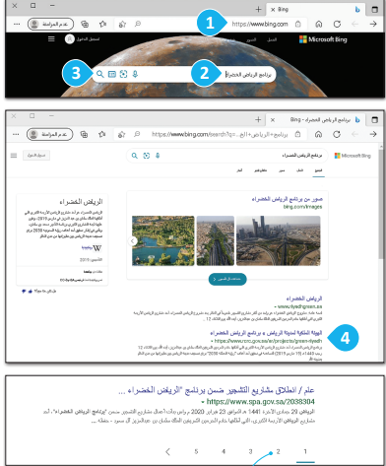
البحث في الإنترنت
اختر صفحة رقم 2 للاطلاع على مزيد من النتائج.

Slide 20
لنطبق معًا

Slide 22
نهاية الدرس ماذا تعلمنا اليوم

Slide 23
مصادر المعلومات

Slide 24
اهداف الدرس :
جمع المعلومات من مواقع إلكترونية موثوقة.
أمثلة من مواقع إلكترونية موثوقة.
معرفة اخر تحديث للمعلومات
نسخ المعلومات من المواقع

Slide 25
المعلومات الموثوقة
هي المعلومات التي تجدها في مواقع رسمية ومعتمدة؛ فالمدارس والشركات تنشئ مواقع إلكترونية؛ حتى يتمكن الناس والوزارات الحكومية والمكتبات من معرفة طبيعة عملهم، وأخبارهم، والتواصل معهم.
يجب عليك الأخذ بعين الاعتبار عند البحث عبر الإنترنت الاهتمام بالأمور التالية:
ابحث في المواقع التي لها عنوان URL ينتهي بـ com, .gov, .edu , .org.
تحقق من تاريــخ تحديث المعلومات على الموقع؛ حيث تحتاج إلى المعلومات الحديثة.

Slide 26
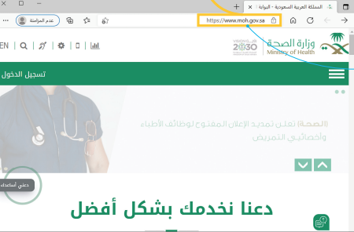
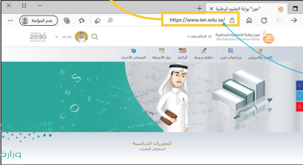
أمثلة لبعض المواقع الإلكترونية الموثوقة
المواقع الإلكترونية
الحكومية: gov.
مواقع المؤسسات التعليمية: edu.

Slide 27
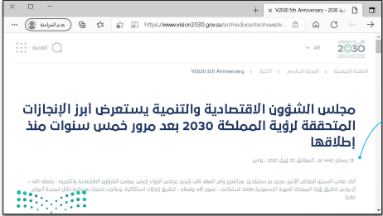
تحقق من حداثة المعلومات
يمكنك الانتقال إلى
آخر الأخبار على
أحد المواقع ومعرفة الموضوعات الأخيرة

Slide 28
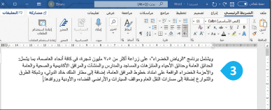
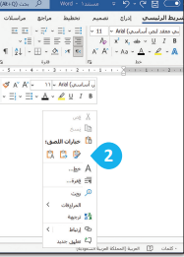
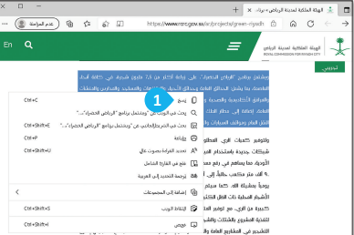
نسخ المعلومات

Slide 29
احترم عمل الآخرين
ليس من الصواب نسخ واستخدام نص أو صور من الإنترنت دون إذن الأشخاص الذين أنشأوها. إذا حملت مشروعا على الإنترنت واستخدمه أحدهم ونسبه لنفسه، هل ترغب في ذلك؟
بالطبع لا , لماذا ؟

Slide 30
لنطبق معًا

Slide 32
الواجب :

Slide 33
نهاية الدرس ماذا تعلمنا اليوم

Slide 34
السلامة على الإنترنت

Slide 35
اهداف الدرس :
أخلاقيات التواصل عبر الإنترنت
كيفية الحماية من مخاطر الإنترنت

Slide 36
استخدام غرف الدردشة:
أخلاقيات استخدام برامج التواصل:
كن حذرًا عند استخدام الفكاهة والسخرية واللغة العامية، فأنت تتواصل عبر الإنترنت مع أشخاص يعيشون في جميع أنحاء العالم وثقافاتهم تختلف عن ثقافتك.
ودع أصدقاءك عند الانتهاء من الحديث معهم، وتأكد من مغادرتهم، فهذا أسلوب تعامل مهم عندما تتواصل مع أصدقائك
يجب أن تكون رسائلك مختصرة.
احترم الآخرين وتواصل بإيجابية.
لا تجادل ولا تلم أي شخص.
قدم رأيك بوضوح، ولا تستخدم عبارات سيئة.
قدم المساعدة لأصدقائك إذا احتاجوا لها.

Slide 37
عندما يهددك أحد على الإنترنت، بلغ شخصا كبيرا في الاسرة ولا تردد و كن شجاعا

Slide 38
الفيروسات
تعد الفيروسات إحدى مشاكل الإنترنت، ويعرف الفيروس بأنه برنامج يدخل
إلى جهاز الحاسب ويحاول إلحاق الضرر به.
أهم وسيلة لحماية الحاسب هو تثبيت برنامج مكافحة الفيروسات، والذي يمنع الفيروسات من إلحاق الضرر بجهازك، كما يجب دائم مكافحة الفيروسات؛ لأنها تتجدد باستمرار

Slide 39
لنطبق معًا

Slide 41
الواجب :

Slide 42
نهاية الدرس ماذا تعلمنا اليوم

